Slide 1
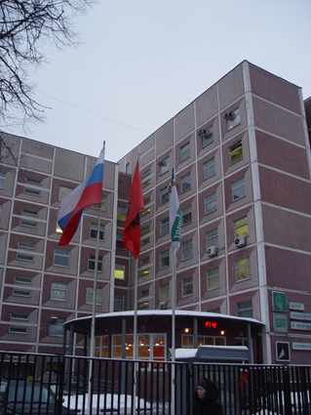

Эффективность и безопасность хирургического лечения ожирения
Ю.И.Яшков
Центр эндохирургии и литотрипсии
ФГБУ “НЦ Акушерства, Гинекологии и Перинатологии им. Акад. В.И.Кулакова МЗ РФ
Г. Москва

Slide 2
Актуальность проблемы ожирения
По данным ВОЗ (2008 год) около 1.5 миллиарда взрослого ( старше 20 лет) населения планеты имеет избыточный вес, ожирением страдает 500 миллионов человек ( около 200 миллионов мужчин и 300 миллионов женщин). [Frühbeck G, Toplak H, Woodward E].
В 2008 -2009 гг в США распространенность ожирения достигает 35.5 % среди взрослых мужчин, 35.8 % среди взрослых женщин [Flegal KM, Carroll MD, Kit BK, Ogden CL] и 16.9 % среди детей и подростков [Ogden CL, Carroll MD, Kit BK, Flegal KM] .
В Европейском регионе по сравнению с 1980 годом количество людей имеющих избыточный вес или ожирение возросло в 3 раза. В среднем 50 % жителей Европы имеют избыточный вес или страдают ожирением [Frühbeck G, Toplak H, Woodward E] .
Если эти тенденции продолжатся, то к 2030 году 60% населения планеты будут иметь избыточный вес ( 2.2 миллиарда человек) или страдать ожирением (1.1 миллиард) [Kelly T, Yang W, Chen CS, Reynolds K, He J].

Slide 3
Актуальность проблемы ожирения
Ожирение увеличивает вероятность развития следующих заболеваний: сахарный диабет, артериальная гипертония, острое нарушение мозгового кровообращения, дислипидемия, синдром ночного апноэ, рак, неалкогольный стеатогепатит и др.
По данным ВОЗ у 44% пациентов с диабетом, у 23% с ишемическим инсультом, а также у 7-41% пациентов с различными формами рака имеется избыточный вес или ожирение [Frühbeck G, Toplak H, Woodward].
В большинстве европейских стран 80% случаев диабета 2 типа, 35% ишемической болезни сердца и 55% гипертонической болезни среди взрослых являются следствием ожирения [Frühbeck G, Toplak H, Woodward].
Кроме того, лечение таких сопряженных с ожирением заболеваний как остеоартроз, синдром ночного апноэ, бесплодие, депрессия, желчнокаменная болезнь требуют существенных финансовых затрат [Finkelstein EA, Trogdon JG, Cohen JW, Dietz W, Frühbeck G].

Slide 4
Актуальность проблемы ожирения
Продолжительность жизни людей страдающих ожирением укорачивается на 5-20 лет в зависимости от пола, возраста и национальности [Sjöström L].
Причиной смерти людей во всем мире значительно чаще становится ожирение, чем голодание [Frühbeck G, Toplak H, Woodward E].
По данным систематического анализа 19 проспективных исследований выполненных в общей сложности на 1.46 млн белого населения планеты следует, что с увеличением ИМТ на 5 единиц риск смертности возрастает на 31% [Berrington de Gonzalez A, Hartge P, Cerhan JR].
Бариатрическая хирургия в настоящее время является самым эффективным способом в борьбе с ожирением, существенно сокращает как частоту развития сопутствующих ожирению заболеваний, так и смертность больных. Кроме того она позволяет существенно снизить финансовые затраты на лечение сопутствующих ожирению заболеваний [Sjöström L, Neovius M, Narbro K, Keating C, Peltonen M].

Slide 5
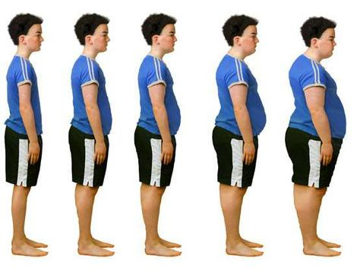
Детское ожирение продолжает прогрессивно увеличиваться в популяции.
В 2014 году 41 миллион детей в возрасте до 5 лет страдали избыточным весом или ожирением.
Wang YC, Gortmaker SL, Taveras EM. Trends and racial/ethnic disparities in severe obesity among US children and adolescents, 1976–2006. Int J Pediatr Obes 2011;6:12–20
Koebnick C, Smith N, Coleman KJ, Getahun D, Reynolds K, Quinn VP, Porter AH, Der-Sarkissian JK, Jacobsen SJ. Prevalence of extreme obesity in a multiethnic cohort of children and adolescents. J Pediatr. 2010;157:26–31

Slide 6
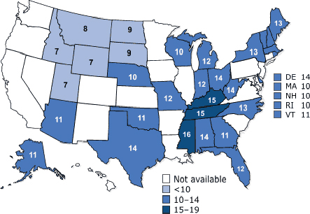
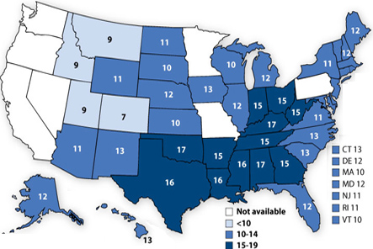
Увеличение количества подростков с ожирением в США.
2003 год
2011 год
Ogden CL, Carroll MD, Kit BK, Flegal KM. Prevalence of childhood and adult obesity in the United States, 2011-2012. JAMA. 2014;311(8):806-14. doi:10.1001/jama.2014.732.

Slide 7
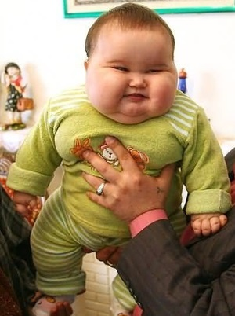
Наибольшее опасение вызывает увеличение количества детей с морбидным ожирением. В США 4-6% детей имеют крайнюю степень ожирения.
Ogden CL, Carroll MD, Kit BK, Flegal KM. Prevalence of childhood and adult obesity in the United States, 2011-2012. JAMA. 2014;311(8):806-14. doi:10.1001/jama.2014.732.

Slide 8
Детское ожирение – предиктор морбидного ожирения у взрослых
Наличие факторов сердечно-сосудистых рисков в детском возрасте приводит к увеличению сердечно-сосудистых осложнений во взрослом возрасте.
В исследовании Baker основанном на изучении отдаленных данных у 276,835 детей в возрасте от 7-13 лет было показано 12-ти кратное увеличение риска возникновения СД2 у пациентов страдающих ожирением с детства, по сравнению с лицами никогда не имевшими избыточный вес.
Baker JL, Olsen LW, Sorensen TI 2007 Childhood body-mass index and the risk of coronary heart disease in adulthood. N Engl J Med 357:2329–2337
Park MH, Sovio U, Viner RM, Hardy RJ, Kinra S. Overweight in childhood, adolescence and adulthood and cardiovascular risk in later life: pooled analysis of three british birth cohorts. PLoS One. 2013;8(7):e70684. doi:10.1371/journal.pone.0070684.

Slide 9
Особенности ожирения у детей и подростков
Чаще дегенеративные заболевания головки бедра
Возможны генетически обусловленные состояния (синдром Прадер-Вилли)
Более значимое снижение качества жизни (сравнимо с онкологическими больными)
Психоэмоциональная окраска

Slide 10
Показания к бариатрической хирургии
Пациенты в возрасте от 18 до 60 лет
-С ИМТ более 40 кг/м2
- С ИМТ более 35 кг/м2 при наличии сопутствующих ожирению заболеваний (сахарный диабет, заболевания кардиоваскулярной системы, поражение суставов, психологические проблемы)
В расчет может браться как текущий ИМТ, так и максимальный, имевший место ранее.
Важно, что
а) запланированная потеря веса перед бариатрической операцией и снижение ИМТ ниже 35-40 кг/м2 не является противопоказанием для операции
б) бариатрическая хирургия показана тем пациентам, которым удалось снизить вес консервативными методиками, но они начали вновь набирать его (даже в случае, если ИМТ не достиг 35-40 кг/м2)
Дополнение : Постановление IFSO о допустимости выполнения бариатрических операций у больных с ИМТ свыше 30 при наличии медицинских и социально-психологических показаний к снижению веса.

Slide 11
Бариатрическая хирургия может быть предложена подростку в следующей ситуации:
1. При наличии у подростка ИМТ более 40 и хотя бы одного сопутствующего ожирению заболевания
2. В анамнезе как минимум 6 месяцев безуспешной борьбы с лишним весом в специализированной клинике
3. Наличие у подростка скелетной зрелости
4. Готовность подростка участвовать в до - и послеоперационной мультидисциплинарной программе лечения ожирения
5. Возможность постоянного наблюдения после операции подростка мультидисциплинарной командой специалистов-педиатров (психологи, медицинские сестры, анестезиологи, послеоперационный уход)
Бариатрическая хирургия может обсуждаться как метод лечения при различных генетических синдромах, в частности при синдроме Прадера-Вилли, только после детального обсуждения с участием опытных педиатров и хирургов.
Fried M. и др. Interdisciplinary European guidelines on metabolic and bariatric surgery. // Obes. Surg. 2014. Т. 24. № 1. С. 42–55.
КЛИНИЧЕСКИЕ РЕКОМЕНДАЦИИ ПО БАРИАТРИЧЕСКОЙ И МЕТАБОЛИЧЕСКОЙ ХИРУРГИИ // 2014

Slide 12
Показания к проведению операции
Пациенты с ИМТ более 40 кг/м2, либо при достижении 95% от линейного роста
ИМТ выше/равен 35 кг/м2 с тяжелыми коморбидными состояниями (СД тип 2, синдром обструктивного ночного апноэ, неалкогольная жировая болезнь печени)
ИМТ выше/равен 40 кг/м2 с менее тяжелыми коморбидными состояниями
Отсутствие эффекта от консервативной терапии на протяжении не менее 6 месяцев проводимой в специализированных центрах, при наличии скелетной зрелости и половым развитием Таннер более 4. При способность к взаимодействию с мультидисциплинарными командами до и после операции. Имющие свободный доступ к педиатрической службе.
Luca M. De и др. Indications for Surgery for Obesity and Weight-Related Diseases: Position Statements from the International Federation for the Surgery of Obesity and Metabolic Disorders (IFSO) // Obes. Surg. 2016. Т. 26. № 8. С. 1659–1696.

Slide 13
Стандарты разработанные американским обществом эндокринологов
Дети достигшие развития 4-5 по шкале Таннера и имеющие рост близкий к взрослому.
Дети имеющие ИМТ более 50 кг/м² или более 40 кг/м² при наличии тяжелых сопутствующих метаболических нарушений.
Морбидное ожирение при неуспешности лечения с помощью программ по модификации образа жизни и диетотерапии.
Пациент демонстрирует способность соблюдения всех рекомендаций в послеоперационном периоде, имеет психологическую поддержку в семье.
August G.P. и др. Prevention and treatment of pediatric obesity: an endocrine society clinical practice guideline based on expert opinion. // J. Clin. Endocrinol. Metab. 2008. Т. 93. № 12. С. 4576–99.

Slide 14
Неэффективность консервативной терапии у подростков
У подростков с ИМТ более 3,5 z-score программы по модификации образа жизни малоэффективны.
В трехлетнем исследовании (N=643) с использованием модификации образа жизни в группе подростков от 14-16 лет клинически значимые результаты были лишь у 2%. Для сравнения в более младших группах эффективность составила 58%.
Danielsson P, Kowalski J, Ekblom Ö, Marcus C. Response of severely obese children and adolescents to behavioral treatment. Arch Pediatr Adolesc Med. 2012;166(12):1103-8. doi:10.1001/2013.jamapediatrics.319.
Nowicka P, Höglund P, Pietrobelli A, Lissau I, Flodmark C-E. Family Weight School treatment: 1-year results in obese adolescents. Int J Pediatr Obes. 2008;3(3):141-7. doi:10.1080/17477160802102475.

Slide 15
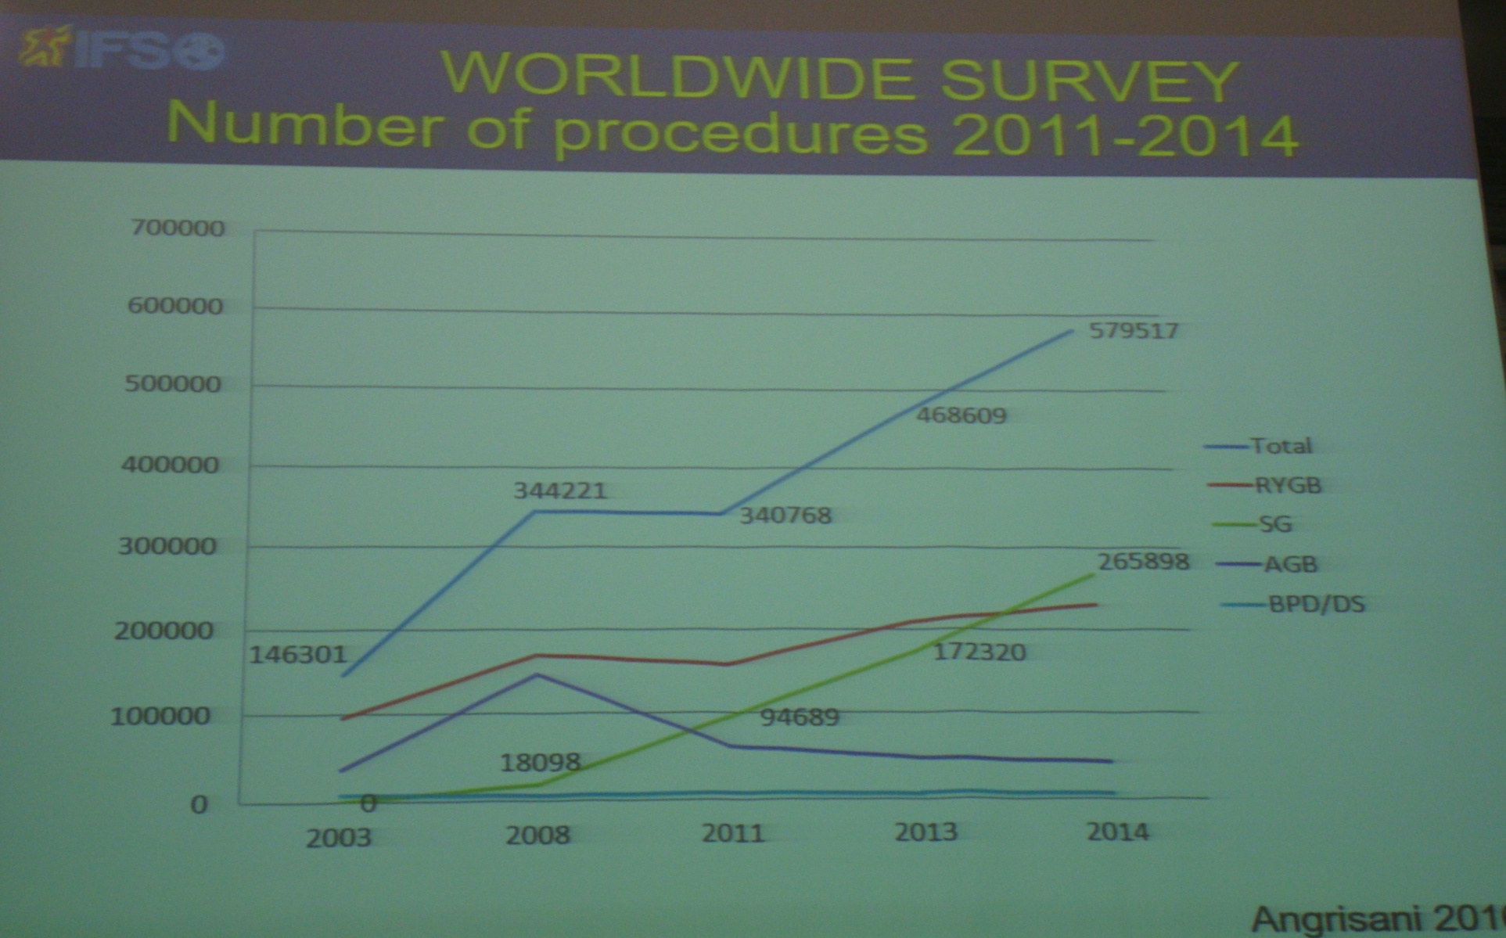
Различные бариатрические операции по годам
2003-2014 (Л.Ангрисани с соавт)

Slide 16
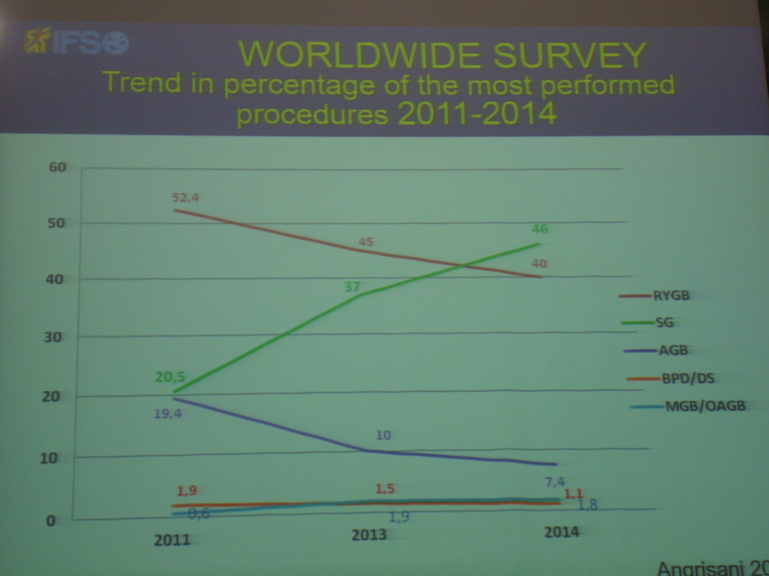

Slide 17
Бариатрические вмешательства у подростков
(собственный опыт к 2017 г.)
Вид операции | Возраст пациентов | Число выполненных вмешательств
Установка внутрижелудочного баллона | 13-17 | 8
Вертикальная гастропластика | 16-17 | 2
Продольная резекция желудка | 15-17 | 6
Билиопанкреатическое шунтирование | 16- 17 | 3

Slide 18
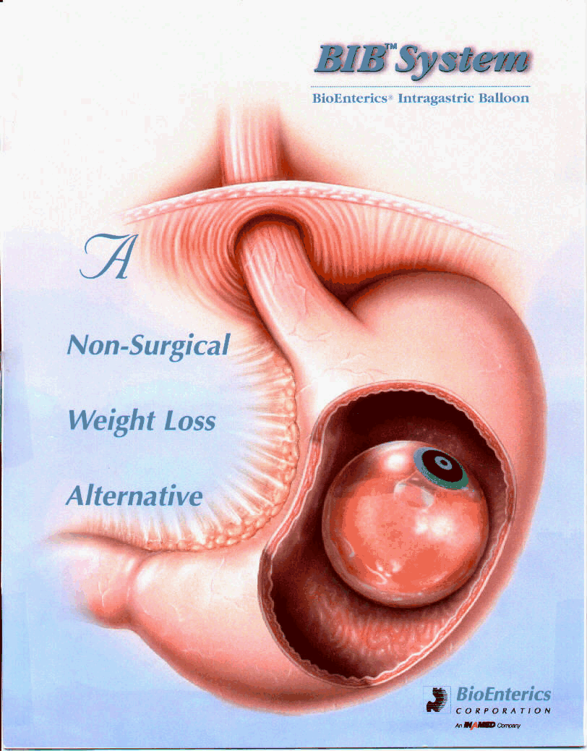
Внутрижелудочные баллоны
Не могут рассматриваться как альтернатива другим бариатрическим операциям
Могут применяться с целью модификации пищевого поведения при ИМТ свыше 30 и даже меньше
Целесообразно применять с целью предоперационной подготовки

Slide 19
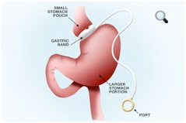
Бандажирование желудка
наиболее целесообразно использовать у больных, страдающих ожирением с ИМТ от 35 до 45 кг/м²
органосохраняющая операция с сохранением непрерывности пищеварительного тракта
выполняется, как правило, лапароскопическим методом
формирование раннего насыщения за счет стимуляции барорецепторов верхней части желудка во время еды
возможность регулировать процесс снижения массы тела, а также степени комфортности питания; хорошая переносимость и обратимость операции, быстрое восстановление трудоспособности
ожидаемая потеря избыточной массы тела в среднем составляет около 50-60% от ее исходного избытка

Slide 20
Бандажирование желудка – проблемные моменты
Операция требует периодических регулировок, что затрудняет ее применение у лиц, проживающих в отдаленных регионах
Выполнение регулировок самими пациентами недопустимо !!!
Высокая вероятность поздних осложнений
- техногенные осложнения: протечки порта, манжеты, трубки
- слиппадж
- эрозии в просвет желудка (3-8 %)
- дилатация пищевода, рефлюкс-эзофагит
- астмоидные приступы, пневмония
- смещение, нагноение порта
- непереносимость ограничений в еде

Slide 21
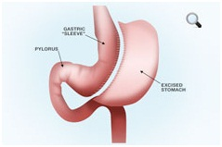
Рукавная гастропластика (продольная резекция желудка) (sleeve gastrectomy)
операция выбора у больных с относительно умеренным избытком веса (ИМТ от 35 до 45 кг/м²)
удаляется большая часть желудка в зоне большой кривизны и его фундальная часть
важные физиологические клапаны желудка (кардиальный сфинктер, привратник) сохраняются
в отличие от бандажирования желудка, после ПРЖ в организме не остается инородного материала (силикона)
средний процент потери избыточной массы тела после ПРЖ находится на уровне 60% от лишнего веса до операции

Slide 22
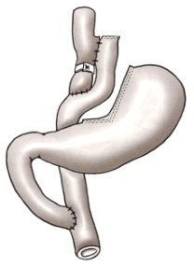
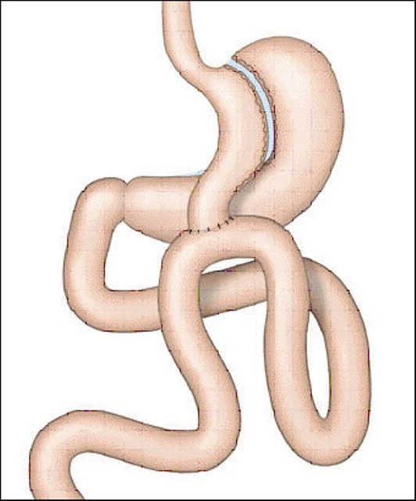
Современные виды гастрошунтирования
Классический
RYGB
Omega-loop, или mini- Gastric Bypass
Дистальный Gastric Bypass

Slide 23
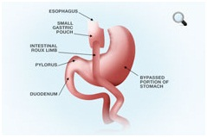
Желудочное шунтирование
(gastric bypass)
операция преимущественно рестриктивная, но может быть дополнена мальабсорбцией
значительное и устойчивое снижение массы тела (в среднем 65-75% от исходного избытка массы тела)
эффективное лечебное воздействие при сахарном диабете 2 типа
положительное воздействие на липидный спектр крови
преимущественный эффект, по сравнению с простыми операциями, на течение других сопутствующих заболеваний, связанных с ожирением

Slide 24
Осложнения гастрошунтирования
Несостоятельность швов
Язва г-э анастомоза или тонкой кишки
Стеноз, обструкция г-э анастомоза
Острое расширение желудка
Тонкокишечная непроходимость
Метаболические: анемии, гипопротеинемии, остеопении, нейропатии

Slide 25
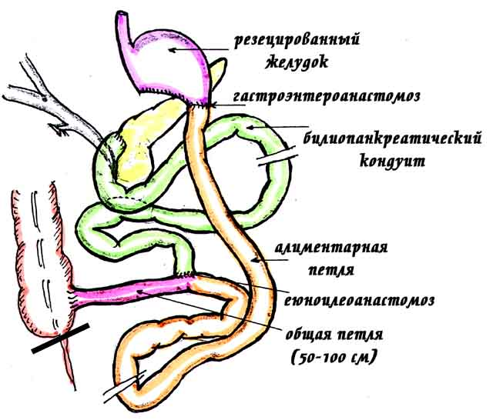
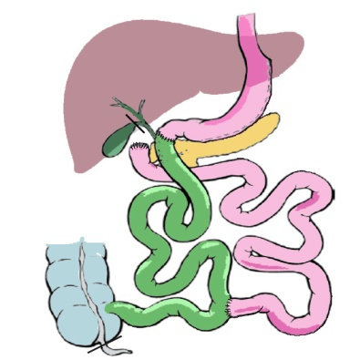
Билиопанкреатическое шунтирование (biliopancreatic diversion)
является наиболее сложной, но в то же время и наиболее эффективной операцией для лечения морбидного ожирения,
комбинированная операция, сочетает в себе рестриктивный и шунтирующий компоненты
ведущим механизмом снижения веса является малабсорбция в первую очередь жиров и сложных углеводов
предусматривает холецистэктомию
эффективное лечебное воздействие при сахарном диабете 2 типа
нормализация липидного обмена
ожидаемое снижение массы тела составляет 65-75% от исходного избытка массы тела

Slide 26
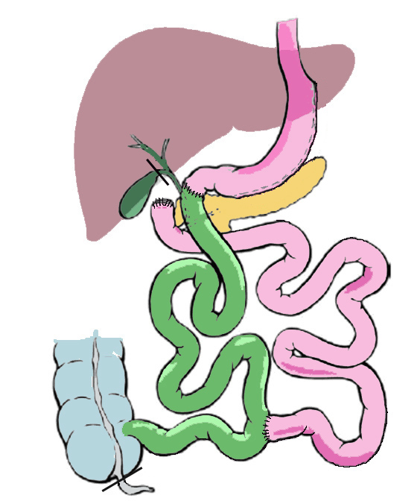
Осложнения билиопанкреатического шунтирования
Несостоятельность скрепочного шва
Тонкокишечная непроходимость, обструкция на уровне билиопанкреатической петли
Диарейный синдром
Проктологические осложнения
Метаболические: белковая недостаточность, анемии, остеопении, нейропатии

Slide 27
Компенсация СД 2 при различных видах бариатрических операций
 | Всего | Регулируемое бандажирование желудка | Гастро пластика | Желудочное шунтиро вание | Билиопанкреатическое шунтиро вание
%потерянной избыточной массы тела | 55,9 | 46,2 | 55,5 | 59,7 | 63,6
% компенсации СД2 | 78,1 | 56,7 | 79,7 | 80,3 | 95,1
в сроки <2 лет | 80,3 | 55 | 81,4 | 81,4 | 94
в сроки ≥ 2 лет | 74,6 | 58,3 | 77,5 | 77,5 | 95,9
Buchwald et al, Meta-Analysis of Bariatric Surgery and Diabetes, The American Journal of Medicine, Vol 122, No 3, March 2009

Slide 28
Уровень гликемии и HbA1C до и после операции билиопанкреатического шунтирования у больных сахарным диабетом 2 типа, сочетавшемся с ожирением

Slide 29
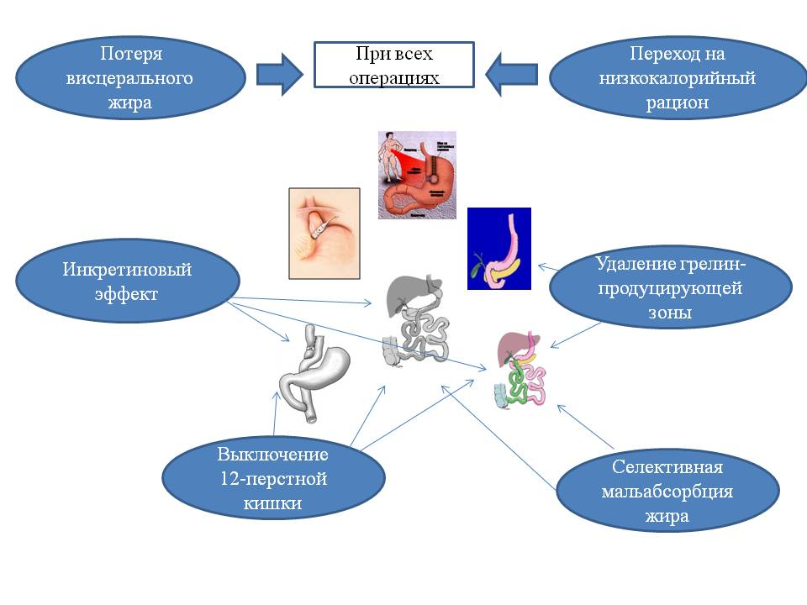
Механизмы влияния бариатрических операций на течение сахарного диабета 2 типа

Slide 30
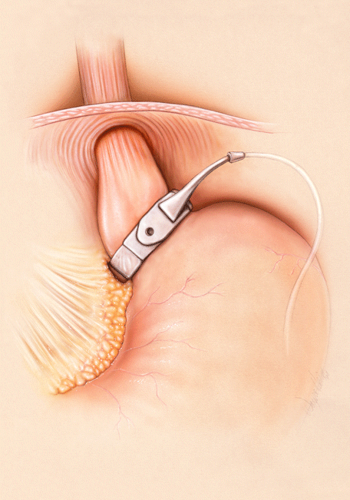
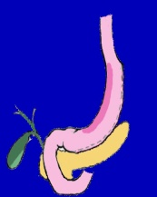
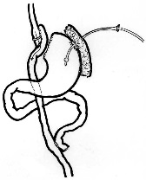

Механизмы действия бариатрических операций при СД 2 типа
Низкокалорийный рацион | +++ | + | ++ | +++ | +++
Потеря жировой массы | ++ | + | ++ | +++ | +++
Выключение 12-перстной кишки | - | - | - | + | +
Инкретиновый эффект (GLP-1, GIP, PYY etc) | - | - | + | +++ | ++
Малабсорбция | - | - | - | + | +++

Slide 31
Преимущества БПШ при сахарном диабете 2 типа
быстрое (в течение первых недель) наступление эффекта
независимость от дополнительной сахароснижающей терапии
независимость от диет и режима питания
выраженность и устойчивость эффекта
одновременное лечение других ассоциированных заболеваний (гипертония, апноэ, артралгии и др.) и коррекция нарушений липидного обмена

Slide 32
Цена эффективного лечения СД2 путем БПШ
Имеется небольшой риск послеоперационных осложнений
Необходимость приема витаминно-минеральных добавок
Возможность развития дефицитных состояний (белок, Са, Fe, Vit группы B, жирорастворимых витаминов и др.), требующих коррекции
Возможные побочные эффекты (диарея, метеоризм, проктологические проблемы)

Slide 33
Спасибо за внимание

Slide 34
Бариатрическая хирургия у подростков – есть ли перспектива?
Неймарк А.Е., Яшков Ю.И., Щебеньков М.В.

Slide 35
Исследование с участием 439 детей и подростков.
Увеличение ИМТ напрямую связано с формированием метаболического синдрома и прогрессированием инсулинорезистентности.
Прогрессирование ожирения приводит к ухудшению течения метаболического синдрома.
Weiss R, Dziura J, Burgert TS, Tamborlane WV, Taksali SE, Yeckel CW, Allen K, Lopes M, Savoye M, Morrison J, Sherwin RS, Caprio S. Obesity and the metabolic syndrome in children and adolescents. N Engl J Med. 2004;350:2362–2374

Slide 36
Иследования показали значительное снижение качества жизни у подростков страдающих ожирением.
При этом последние исследования отмечают улучшение качества жизни подростков после бариатрической хирургии.
В процессе лечения ожирения многие подростки испытывают клинические проявления депрессии. После хирургического лечения отмечено существенное улучшение эмоционального фона.
Ball K, Crawford D, Kenardy J. Longitudinal relationships among overweight, life satisfaction, and aspirations in young women. Obes Res 2004;12:1019 –30.
Fallon EM, Tanofsky-Kraff M, Norman AC, et al. Health-related quality of life in overweight and nonoverweight black and white adolescents. J Pediatr 2005;147:443–50.
Strauss RS, Pollack HA. Social marginalization of overweight children. Arch Pediatr Adolesc Med 2003;157:746 –52.
Zeller MH, Roehrig HR, Modi AC, Daniels SR, Inge TH. Healthrelated quality of life and depressive symptoms in adolescents with extreme obesity presenting for bariatric surgery. Pediatrics 2006;117:1155–61.
Zeller MH, Modi AC, Noll JG, et al. Psychosocial functioning improves following adolescent bariatric surgery. Obes Silver Spring 2009;17:985–90.

Slide 37
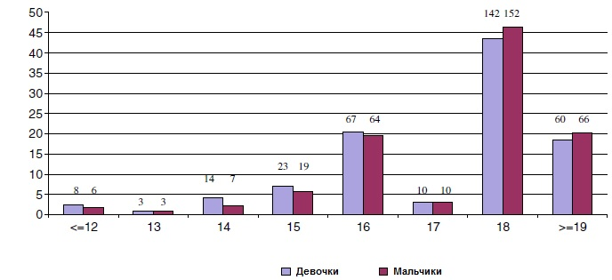
48% педиатров никогда не причислят ожирение к показанию для бариатрической хирургии у детей.
Возраст пациента, когда, по мнению терапевтов, может быть выполнена бариатрическая операция
Количество специалистов
Woolford SJ, Clark SJ, Gebremariam A, Davis MM, Freed GL. To cut or not to cut: physicians’ perspectives on referring adolescents for bariatric surgery. Obes Surg. 2010;20(7):937-42. doi:10.1007/s11695-010-0152-9.

Slide 38
Хирургическое лечение ожирения у подростков
В мировой литературе все чаще появляются упоминания о применении
бариатрической хирургии по отношению к подросткам с морбидным ожирением и высокой степенью коморбидности.
С 1996 по 2003 год в Соединенных Штатах Америки проведено более 2744 бариатрических операций у подростков (Tsai WS, Inge TH, Burd RS, 2007).
С 2009 года в США проводится до 1600 операций в год (Zwintscher NP, Azarow KS, Horton JD, et al, 2013).
Средний показатель снижения ИМТ через год после проведенных операций составляет 13,5 кг/м2 (Black JA et al, 2013).
К сожалению, большинство представленных в литературе исследований очень слабой статистической силы, одноцентровые, ретроспективные, с небольшим сроком отдаленного наблюдения.
Все это затрудняет дать адекватную оценку применения бариатрической хирургии у детей.

Slide 39
Результаты бариатрической хирургии у подростков
Kelly A.S. и др. Severe obesity in children and adolescents: identification, associated health risks, and treatment approaches: a scientific statement from the American Heart Association. // Circulation. 2013. Т. 128. № 15. С. 1689–712.

Slide 40
The Teen–Longitudinal Assessment of Bariatric Surgery (Teen-LABS) Study
Сравнение эффективности различных вариантов хирургической коррекции морбидного ожирения у подростков и динамическое наблюдение в течение 3 лет с оценкой побочных действий оперативного лечения
Сроки наблюдения: 3 года
Средний возраст: 17,1 лет
Критерии включения: ИМТ >40 кг/м2, либо >35 кг/м2 с коморбидностью
Средний ИМТ: 50.5 кг/м2
Самые распространенные коморбидные состояния: дислипидемия (74%), ночное апное (57%), боли в спине и суставах (46%), гипертензия (45%), неалкогольная жировая болезнь печени (37%)
Michalsky M.P. и др. Adolescent bariatric surgery program characteristics: The Teen Longitudinal Assessment of Bariatric Surgery (Teen-LABS) study experience. // Semin. Pediatr. Surg. 2014. Т. 23. № 1. С. 5–10.

Slide 41
The Teen–Longitudinal Assessment of Bariatric Surgery
(Teen-LABS) Study
Результаты через 3 года
Группа пациентов после желудочного шунтирования - снижение ИМТ на 27% (15,1 кг/м2)
Группа пациентов после продольной резекции желудка – снижение на 26% (13,1 кг/м2)
К окончанию исследования 26% участников не имели ожирения.
Inge T.H. и др. Weight Loss and Health Status 3 Years after Bariatric Surgery in Adolescents // N. Engl. J. Med. 2016. Т. 374. № 2. С. 113–123.

Slide 42
The Teen–Longitudinal Assessment of Bariatric Surgery
(Teen-LABS) Study
Результаты через 3 года
Влияние на метаболические нарушения:
В 74% случаев отмечалась нормализация АД
У 66% пациентов нормализация дислипидемии
Более чем у 90% подростков отмечалась ремиссия СД тип 2 (нормализация уровня гликированного гемоглобина, гликемии натощак)
Ранние |  | Поздние
Терапия антикоагулянтами по поводу эмболии легочной артерии | 2 (0,8%) | Холецистэктомия | 18 (8%)
Несостоятельность гастроинтестинальных швов, требующая операции | 1 (0,8%) | Аппендэктомия | 2 (1%)
Гастроюенальные стриктуры анастомоза | 6 (2,5%) | Эндоскопическая дилатация стриктур | 9 (4%)
Раневая инфекция | 5 (2,1%) | Эндоскопия верхнего отдела гастроинтестинального тракта | 21 (9%)
Абдоминальные боли, дегидратация, диарея, тошнота | 11 (4,5%) | Лизис спаек | 4 (2%)
Острый панкреатит | 1 (0,4%)
Inge T.H. и др. Weight Loss and Health Status 3 Years after Bariatric Surgery in Adolescents // N. Engl. J. Med. 2016. Т. 374. № 2. С. 113–123.

Slide 43
Исследование AMOS – проспективное 5-и летнее исследование.
100 подростков – 81 выполнено желудочное шунтирование.
Две контрольные группы – подростки и взрослые на консервативной терапии

Slide 44
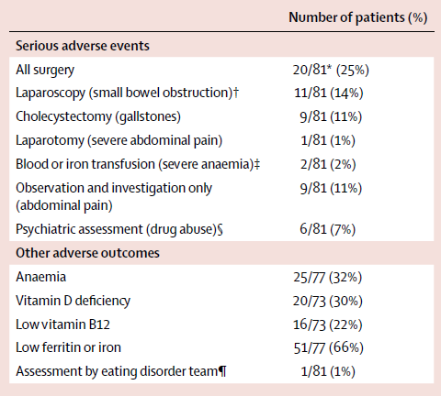
Olbers T. и др. Laparoscopic Roux-en-Y gastric bypass in adolescents with severe obesity (AMOS): a prospective, 5-year, Swedish nationwide study // Lancet Diabetes Endocrinol. 2017. Т. 5. № 3. С. 174–183.

Slide 45
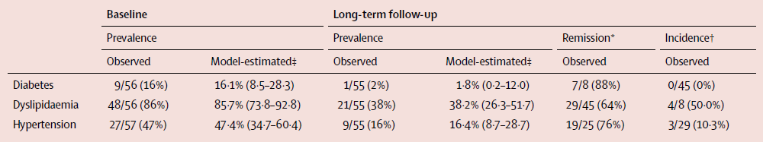
Исследование FABS-5+
(Follow-up of Adolescent Bariatric Surgery at 5 Plus Years extension)
В исследование приняли участие подростки, которым было выполнено желудочное шунтирование.
Срок наблюдения до 12 лет.
81% участников включен в исследование в отдаленном периоде.
Inge T.H. и др. Long-term outcomes of bariatric surgery in adolescents with severe obesity (FABS-5+): a prospective follow-up analysis // Lancet Diabetes Endocrinol. 2017. Т. 5. № 3. С. 165–173.

Slide 46
Применение бариатрической хирургии у детей и подростков нерешенный вопрос.
Одно из крупных исследований проводит Национальный институт зоровья США. NCT00474318 мультицентровое исследование с 2007 года - окончание 2022 год.
Необходима поддержка профессиональных сообществ.
Возможность междисциплинарного взаимодействия.

